Slide 1
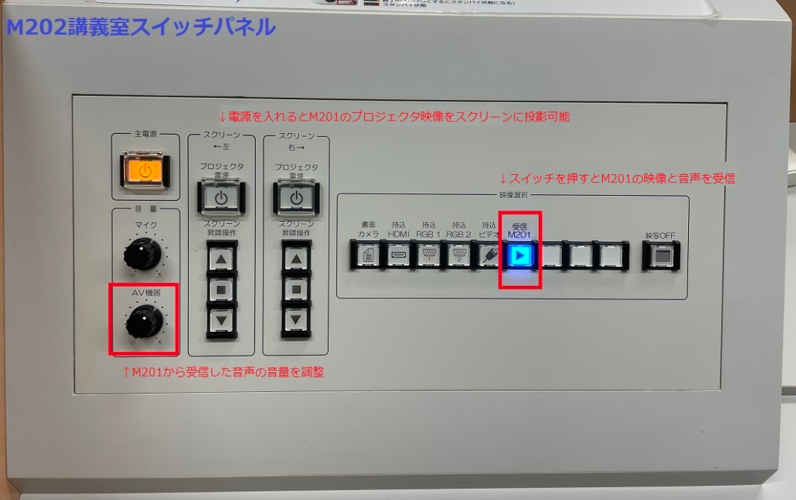
M201→M202 映像、音声配信方法
M201の映像、音声は、以下の操作をすることでM202にて受信することが可能です。
※M201での操作は不要です。

